Slide 1
Sisällönsuunnittelu
Luento 3
23.1.2013
Perehdytään verkkokurssin sisällönsuunnitteluun sekä sisältökäsikirjoittamiseen

Slide 2
Sisällönsuunnittelu
Tavoitteena on määrittää sisällönsuunnittelun perusperiaatteet ja apuvälineet sekä laatia sisältökäsikirjoitus omalle verkkokurssille

Slide 3
Sisällönsuunnittelu
haastavaa ja aikaa vievää
tapana paisua kuin pullataikina
se osa kurssia, johon halutaan aina tehdä eniten muutoksia suunnittelun myöhemmissä vaiheissa
helpompaa, jos tausta-analyysi on tehty huolella
tausta-analyysissa reunaehdot, joissa pysytään
muutokset sitten seuraavalla iteraatiolla
tausta-analyysin ideointi (ideapankki) apuna
sisällön luokittelu: täytyy tietää - hyvä tietää - kiva tietää
voidaan soveltaa useammalla tavalla

Slide 4
Sisältökuvaus
visuaalinen kuvaus oman verkkokurssin sisällöstä
apuna jokin tekniikka tai apuväline:
sisältökartta
miellekartta
käsitekartta
sisällön kakennekuvaus
oppimispolku

Slide 5
Sisältökartta

Slide 6
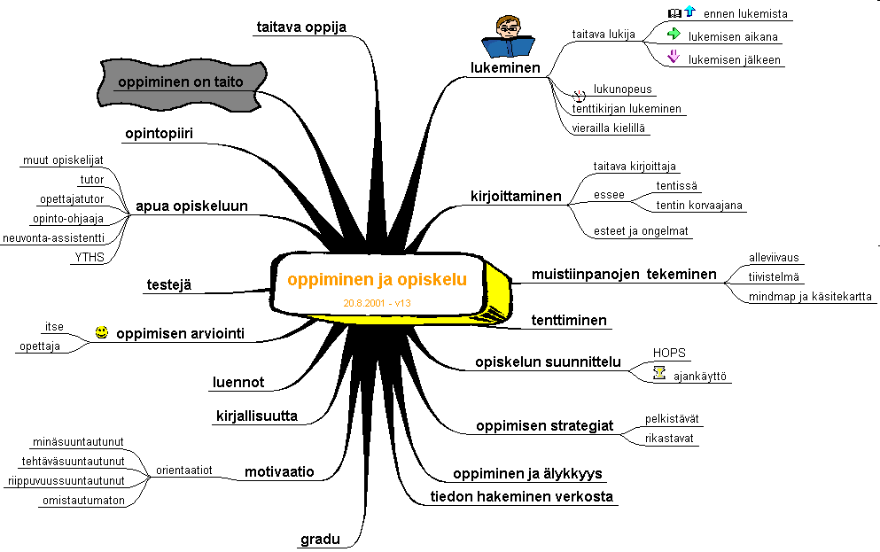
Miellekartta

Slide 7
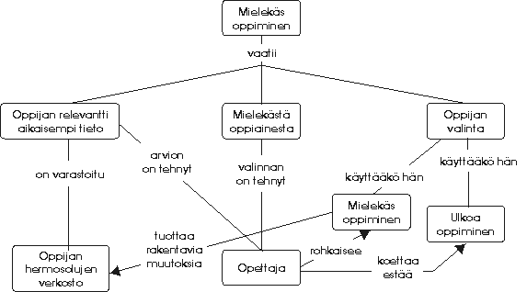
Käsitekartta

Slide 8
Sisällön rakennekuvaus
Verkon rooli
opetuksessa
«vaatii»
Opettajan rooli
opinnoissa
«edistää»
Opettajan TVT-taidot
«vaatii»
Pedagoginen
malli
«vaatii»
Kognitiiviset ja
kommunikointi-
työkalut

Slide 9
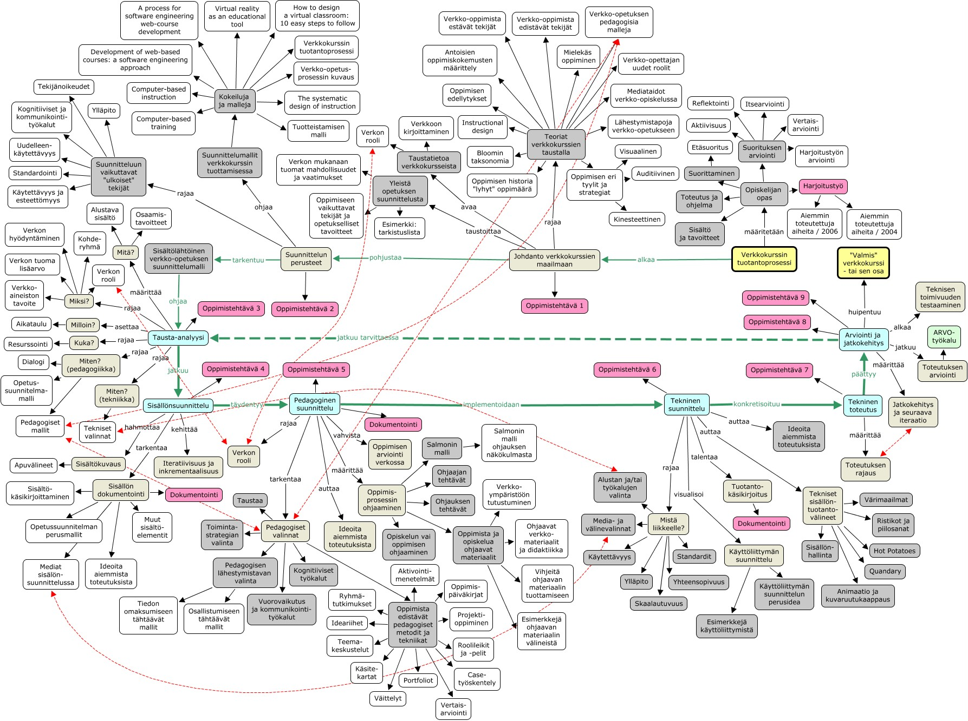
Oppimispolku
TIES463-kurssin oppimispolku

Slide 10
Dokumentointi
pelkkä sisältökuvaus tai oppimispolku ei riitä; tarvitaan tarkempaa dokumentaatiota
sana sanalta suunnitellaan se, mitä verkkoon kirjoitetaan
ytimekästä, silmäiltävää ja hypertekstimäistä tekstiä
muuta mediaa: kuvia, videoita, animaatioita, ruutukaappausvideoita, ...
lähteitä, linkkejä muualle, tiedostoja, ...
kaikki se, mitä aiot verkkoon laittaa
SISÄLTÖKÄSIKIRJOITUS

Slide 11
Huomioi
opetussuunnitelmamalli
vanha sanonta: ”yksi kuva kertoo enemmän kuin tuhat sanaa”
erilaiset oppijat: visuaalisuus (kuvia), auditiivisuus (ääntä tai videota) ja kinesteettisyys (tekemistä)
narratiivisuus, vuorovaikutteisuus, adaptiivisuus, kommunikatiivisuus ja produktiivisuus

Slide 12
Ideoita aiemmista toteutuksista (1)
Tekstinkäsittelyssä tekstin rakenne ja tekstinkäsittelyohjelman perustoiminnot
tutkielmaa kirjoittamalla; integroidaan tekstinkäsittelyn perusteet jonkun toisen oppiaineen tutkielman kirjoittamiseen (esim. biologia, maantiede, historia, ...)
koulun lehteä tai www-sivuja toimittamalla; opetellaan tekstinkäsittelyn perusteet kirjoittamalla juttuja koulun (tai kunnan) painettuun lehteen tai verkkolehteen, opettaja toimii päätoimittajana antaen palautetta sisällöstä sekä oikeinkirjoituksesta

Slide 13
Ideoita aiemmista toteutuksista (2)
Taulukkolaskennalla tietojen esittäminen taulukkomuodossa sekä laskentakaavat ja kaaviot
geometriset kuviot piirtotyökaluilla, mm. ympyrä, kolmio, monikulmio, lieriö, kartio, pallo, ...
trigonometristen kulmien ja sivujen merkitseminen

Slide 14
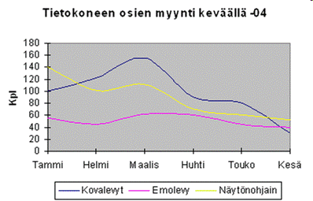
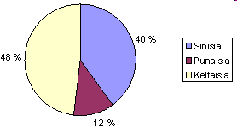
Ideoita aiemmista toteutuksista (3)
Taulukkolaskennalla havainnollistaminen ja tulkinta
prosenttilaskut ja osuuksien tulkinta
todennäköisyyslaskenta
tilastomatematiikka

Slide 15
Ideoita aiemmista toteutuksista (4)
Taulukkolaskennalla ilmiöiden kuvaaminen piirtotyökalulla

Slide 16
Ideoita aiemmista toteutuksista (5)
Taulukkolaskennalla tulosten vertailu ja havainnollistaminen graafeilla
esimerkiksi biologiassa: sademäärät, lintujen päivittäiset lukumäärät alueittain, vuosien vertailu, kevään etenemisen tilastointi
Maantiedossa sovellusmahdollisuuksia mm. karttojen piirtäminen piirtotyökaluilla, mittakaavamuunnokset, ilmastodiagrammit ja sademäärien kuukausikuvaajat, ikäpyramideja ja elinajanennusteita, muuttovoittojen ja häviöiden havainnollistamisesta alueiden ikäjakaumiin, pinta-alojen ja väkilukujen suhteet, energiamäärien vertailut energialähteittäin, bruttokansantuotteen määrää maittain ja suhteutettuna väkilukuun
Kielissä esim. omat automaattiset sanakirjat lisäämällä mukaan hieman makro-ohjelmointia

Slide 17
Ideoita aiemmista toteutuksista (6)
Kuvankäsittelyssä käytettävään kuvankäsittelyohjelmaan tutustuminen pareittain kokeilemalla
alustuksena ohjeet uuden tyhjän kuvatiedoston tekemiseksi sekä peruutustoiminto (Kumoa/Undo)
molemmat parista sekä ohjaimissa (hiiren käyttäjänä) että kartturina (taustalla neuvomassa)
tehtävänä etsiä perustoimintoja, joilla voidaan piirtää kokonaan uusia kuvioita tai muokata valmista kuvaa
löydettyjen toimintojen esittely muille
opettaja neuvoo löytymättä jääneiden keskeisten tyokalujen toiminnot
oman kuvan piirtäminen tietystä aiheesta löydettyjen toimintojen avulla
lisävivahteena ”tehtävärata”, jossa ohjelman ominaisuuksia täytyy osata hyödyntää monipuolisesti

Slide 18
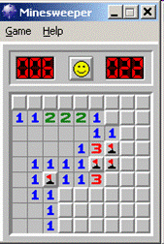
Ideoita aiemmista toteutuksista (7)
Ohjelmoinnissa ongelmanratkaisutaitojen sekä loogisen ja analyyttisen ajattelun kehittäjänä, esim. Miinaharava-peli* (tai Tetris)
peliin tutustuminen pelaamalla
pelin toiminnan mallintaminen paperilla; miten miinan paikka ja miinan ympärille tulevat luvut määräytyvät
pelin toimintalogiikan selvittäminen; mitä tapahtuu, kun ...
pelin toteuttaminen graafisella ohjelmointikielellä

Slide 19
Ideoita aiemmista toteutuksista (8)
Sisällöntuottaminen WWW-sivulle
Mielekkään sisällön tuottaminen! ei siis ”Minä olen Kalle ja minulla on mopo ...”
Sisällöntuotannon integroiminen esimerkiksi
toisen aineen tutkielman tekemiseen
äidinkielen aineen julkaisuun
koulun verkkolehden toimittamiseen yhteistyössä äidinkielen tai viestinnän kanssa
oppimispäiväkirjan kirjoittamiseen verkkoon
tekijänoikeuksiin tai netikettiin tutustumiseen

Slide 20
Ideoita aiemmista toteutuksista (9)
Ulkoasun erottaminen sisällöstä – tyylitiedostot
eri selainten tukemien tyylitiedostojen erot
opiskelijat tuottamaan sivustoja, jotka toimivat kaikilla selaimilla yhtä hyvin
Esimerkki toteutuksesta:
ryhmissä toimivat asetukset ensin yhdelle selaimelle
tehtäväkohtaisesti toteutusten vertailu ja yhteisen linjan etsintä
selaimen vaihto ja tyylitiedoston synkronointi
raportointi
lopuksi käytäntöön sidottu koetehtävä toisen ryhmän laatimana ja tarkastamana

Slide 21
Ideoita aiemmista toteutuksista (10)
Eri mediat WWW-sivulla (multimedia)
digikuvaus ja kuvankäsittely
äänet ja videokuvaus sekä editointi; oman esityksen nauhoittaminen ja muokkaaminen julkaisukuntoon (Teosto, TekijäL 14§; tallentaminen tilapäisesti opetuskäyttöön); haastattelut ja niiden editointi koulun verkkolehteen
animaatiot; omien animaatioiden tekeminen
kuvaruutuanimaatiot; toimintojen nauhoittaminen näytöltä animaatioksi perusopetusmateriaalien luominen alemmille vuosiluokille

Slide 22
Ideoita aiemmista toteutuksista (11)
Valmiit verkkomateriaalit ja oppimisaihiot
Kaikkea ei tarvitse tehdä itse!
Verkosta löytyy lukuisia hyviä ja käyttökelpoisia verkkomateriaaleja sekä valmiita kursseja.
Käyttöönotto kannattaa suunnitella hyvin; mitä osia käytetään millaisen tehtävän ympärille työskentely rakennetaan => didaktinen käyttöliittymä; kuinka kauan työskentelyyn varataan aikaa; miten työskentelyä ohjataan ...
Muista tekijänoikeudet ja käyttöoikeudet

Slide 23
Muut sisältöelementit
Kuvien, animaatioiden, äänen tai videon tulisi kuitenkin täydentää sivulla olevaa tekstuaalista informaatiota
Mieti, missä muodossa informaatio verkossa esitetään
Runsas multimedian käyttö johtaa helposti käyttöliittymään, joka hämmentää käyttäjiä ja vaikeuttaa informaation ymmärtämistä
Erilaisten mediaelementtien käytön tulisikin aina olla hyvin suunniteltua ja perusteltua.

Slide 24
Kuvat verkossa
tiedostokooltaan varsin pieniä, jotta ne eivät hidasta merkittävästi sivujen latautumista
kuvaavat alt-tekstit, siltä varalta, ettei käyttäjä saa kuvia jostain syystä näkyville
jos kuva on lähinnä koristeena eikä sillä ole informatiivista merkitystä, riittää tyhjä alt-teksti
kuvateksteissä on turha kertoa käyttäjille jotakin sellaista minkä he pystyvät itsekin näkemään kuvaa katsomalla
kerro erilaisia taustatietoja tai kiinnittä käyttäjän huomio tärkeisiin kuvassa esiintyviin yksityiskohtiin

Slide 25
Videot verkossa
videoita ei kannata käyttää vain tehokeinona tai kikkailun vuoksi
auditiiviselle oppijalle puhutun tekstin avulla oppiminen on helpompaa kuin itse lukemalla; videon käyttö esimerkiksi pitkien tekstien ohjella on perusteltua
pitkät videoleikkeet vievät paljon levytilaa ja siten kuormittavat käyttäjän laite- ja tiedonsiirtoresursseja
videon ajallinen kesto: käyttäjä pystyy arvioimaan onko hänellä ajallisesti mahdollisuus katsoa video kokonaisuudessaan
lyhyt kuvaus videon sisällöstä: päätös siitä, kannattaako videon latautumista odottaa vai ei

Slide 26
Ruutukaappausvideot
tietoteknisissä aiheissa toimii perinteisten videoiden ohella hyvin myös ns. kuvaruutukaappausvideot
tietokoneen kuvaruudulta tallennetaan tapahtumat videoksi
mukaan infotekstejä tai ääntä

Slide 27
Ääni verkkoon
äänen käyttäminen verkkosivuilla on yleisempää kuin videoiden esittäminen
teknisesti suhteellisen helppo
vaativa mediaelementti tekijälle; oma, harkittu tehtävänsä esityksessä
varoitus- ja huomioäänenä, musiikkina, puheena ja selostuksena, tehosteena, reaktioäänenä, taustaäänenä ja myöskin videoon liitettynä
äänen tulee olla hyvälaatuinen vielä vastaanottajallakin
riippuvainen käyttötarkoitukseen sopivasta mikrofonista; näytteenottotaajuus pitäisi olla 22,05 kHz - 44,1 kHz

Slide 28
Grafiikka verkossa
grafiikka (viivapiirros) soveltuu usein valokuvaa paremmin selventämään esim. rakenteiden yksityiskohtia
valokuva on tarkkuudeltaan usein riittämätön

Slide 29
Animaatio verkossa
animaatiota on syytä käyttää mahdollisimman vähän, eikä animoitu teksti saa sisältää mitään tärkeää informaatiota.
animaation avulla voidaan kuitenkin tarkoin harkituissa tilanteissa kiinnittää käyttäjän huomio myös käyttäjää palvelevalla tavalla
toisinaan informaation visualisoiminen on havainnollisempaa animaation kuin staattisen kuvan avulla.
muutosta aiheuttavan toiminnon kuvaaminen; ajallisen tai vaiheittaisen muutoksen sekä liikkeen suunta

Slide 30
Sisällön dokumentointi
rakenteen suunnittelu
sisällön rakennekuvaus tai oppimispolku
sisältökäsikirjoittaminen
sisältöelementit; itsenäisiä oppimateriaalin osia, joiden sisältö on itsessään riittävän kuvaava ja selkeä toimiakseen itsenäisesti osana oppimisprosessia
koko sisältö kirjoitetaan sana sanalta auki
kirjallinen dokumentti toimii jatkossa pedagogisen ja teknisen suunnittelun sekä toteutuksen pohjana

Slide 31
Tehtäviä yksin tai ryhmässä
Sisältökuvaus ja sisältökäsikirjoitus omalle verkkokurssille

Slide 32
Oppimistehtävä 3
Laadi omalle verkkokurssillesi
sisältökuvaus (tai oppimispolku) kurssin koko sisällöstä sekä
tarkka sisältökäsikirjoitus vähintään yhdestä osakokonaisuudesta (aiheesta/teemasta)
sisältö tulee jakaa riittävän pieniin osiin, jotta sisältöelementeistä saadaan uudelleenkäytettäviä itsenäisiä kokonaisuuksia. Mittana voitaisiin pitää yhtä näytöllistä asiaa per sisältöelementti
kirjoita sisältökäsikirjoitukseen siis myös varsinaiset sisällöt auki - se, mitä tekstiä kurssillesi tulee

Slide 33
Oppimistehtävä 3
Tehtävän tavoite
Tehtävän tavoitteena on ideoida omalle suunnitellulle verkkokurssille sisältö sekä laatia sisältökäsikirjoitus jatkotyöskentelyn pohjaksi
Työkaluja
CMapTools
Google Apps
MindManager
…

